Slide 1
Kể lại buổi đầu đi học
Tập làm văn

Slide 2
Thứ năm, ngày 28 tháng 10 năm 2021
Tập làm văn
Kể lại buổi đầu đi học

Slide 3
Bài 1. Kể lại buổi đầu em đi học
01
Đó là một ngày thế nào?
02
Ai đưa em tới trường?
03
Khi vừa đến trường em thấy cảnh tượng thế nào?
04
- Buổi học đầu tiên đó đã diễn ra và kết thúc như thế nào?
- Điều em còn nhớ rất rõ trong buổi học đầu tiên đó là gì?
05
Cảm nghĩ của em về buổi đầu tiên đó?

Slide 4
Buổi đầu em đi học là buổi sáng hay buổi chiều?
Em đã chuẩn bị cho buổi học đó như thế nào? (áo quần, sách vở…)

Slide 5
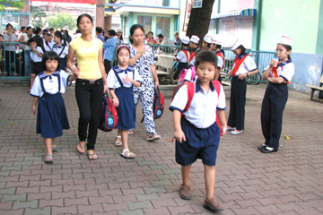
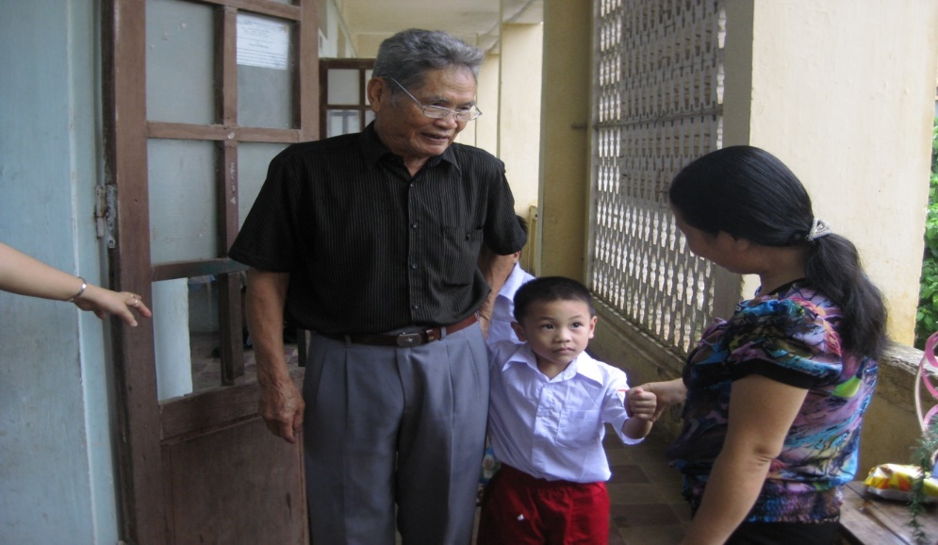
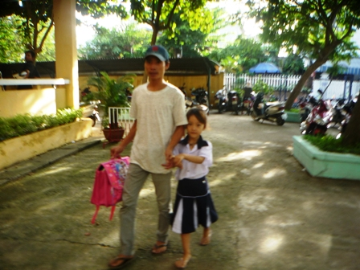
Ai là người đưa em đến trường?

Slide 6
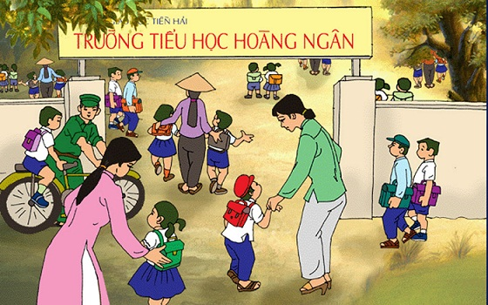
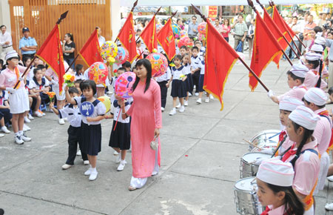
Trên đường đến trường em đã thấy gì?
Sân trường khi đó thế nào?

Slide 7
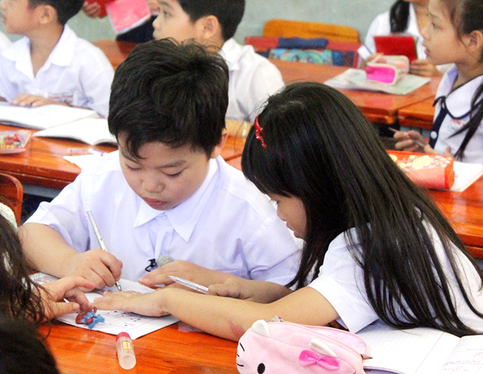
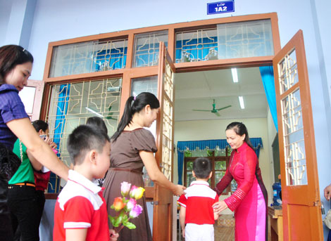
Lúc đầu, em bỡ ngỡ ra sao (vui mừng, hồi hộp, lo lắng, bỡ ngỡ, rụt rè,..)? Ai đã giúp đỡ em?

Slide 8
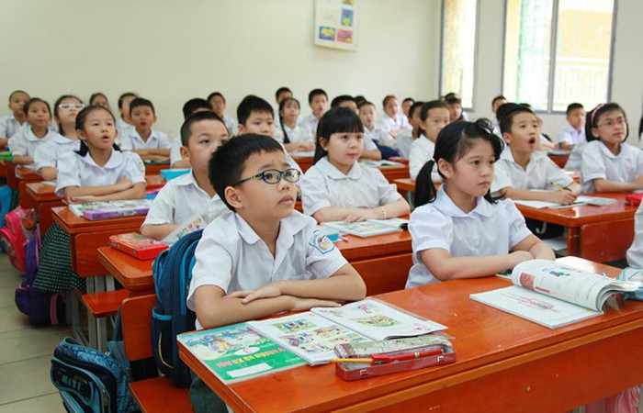
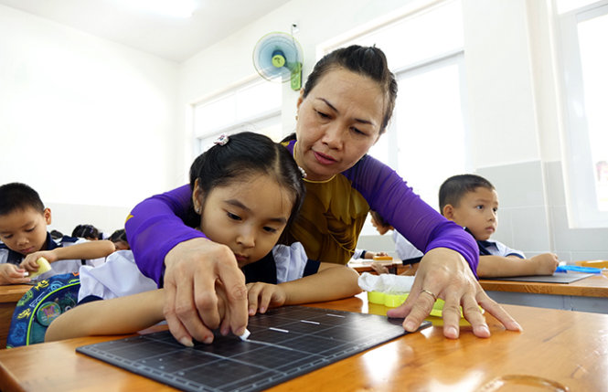
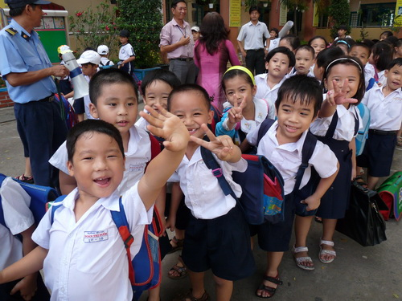
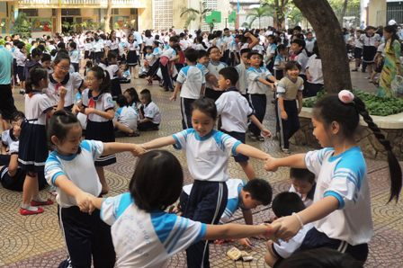
Buổi học đầu tiên đó đã diễn ra và kết thúc như thế nào?
Điều em còn nhớ rõ trong buổi học đầu tiên đó là gì?

Slide 9
Cảm nghĩ của em về buổi đầu tiên đó?

Slide 10
Bài 2. Viết những điều em vừa kể thành một đoạn văn ngắn (5 -7 câu)

Slide 13
Bài tham khảo 3
Ngày đầu tiên em đi học đã qua hai năm rồi nhưng những cảm xúc ấy không bao giờ phai mờ trong tâm trí em. Buổi sáng hôm ấy, mẹ chở em đi đến trường. Trường của em đẹp quá. Lớp học khang trang, sân trường rộng rãi có nhiều cây và hoa. Thầy cô và các bạn rất đông khiến em cảm thấy e ngại. Mẹ đưa em vào cửa lớp rồi cô giáo tươi cười vui vẻ nắm lấy tay em. Em chào mẹ rồi theo cô vào lớp học. Bài học đầu tiên của em là xếp hàng và nghe cô giáo dặn dò cách ngồi, cách xin phép cô khi muốn nói. Buổi học đầu tiên đó là kỉ niệm sâu sắc em không bao giờ quên.

Slide 14
Các bạn HS lưu ý nhé!
- Mỗi câu diễn đạt một ý trọn vẹn.
- Đầu đoạn lùi vào 1 ô.
- Đầu câu và tên riêng: viết hoa.
- Cuối câu: ghi dấu câu phù hợp.
- Viết bài rõ ràng, sạch sẽ.

Slide 15
Chào tạm biệt các em

